Slide 1
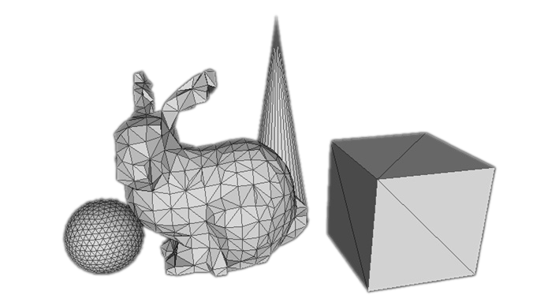
Introduction to Computer Graphics
Image Formation

Slide 2
Contents
Image Formation System (成像系统 )
• Physical Image Model 物理成像系统
人类视觉系统 Human visual system
针孔照相机 Pinhole camera model
Synthetic camera model（虚拟照相机系统）
Image Formation Models (成像模型)
Global and local illumination (全局和局部照明)

Slide 3
Contents
Image Formation System (成像系统 )
• Physical Image Model 物理成像系统
人类视觉系统 Human visual system
针孔照相机 Pinhole camera model
Synthetic camera model（虚拟照相机系统）
Image Formation Models (成像模型)
Global and local illumination (全局和局部照明)

Slide 4
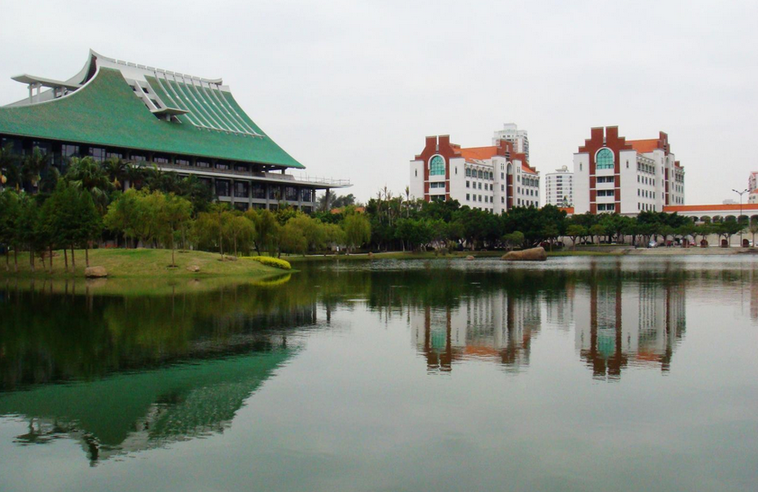
物理图像—图片 （Image）
二维格式
物理成像系统
照相机
显微镜
望远镜
人类视觉系统

Slide 5
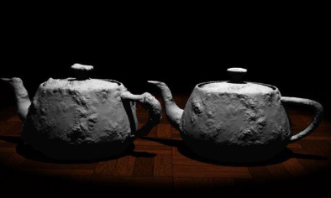
计算机图像
在计算机图形学中，图像的生成过程完全类似于照相机和人类视觉等物理成像系统
来源可以是不存在的

Slide 6
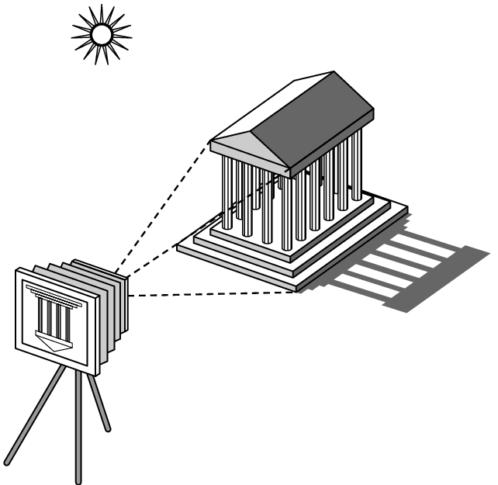
成像四要素 （Elements of Image Formation）
Objects （对象，指几何形状）
Viewer （观察者）
Light source(s) （光源）
Attributes that govern how light interacts with the materials in the scene （材质）
Note the independence of the objects, the viewer, and the light source(s)

Slide 7
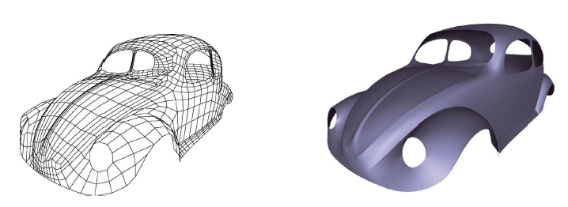
对象（Objects）
三维世界：人物、风景等
计算机图形学
虚拟/人造对象：通过点、线和多边形等几何图元来构造对象

Slide 8
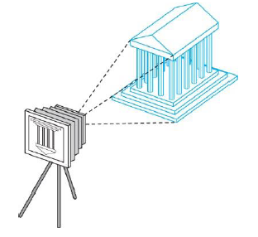
观察者(Viewer)
观察者观察对象，生成对象的图像
人：成像在视网膜
照相机：成像在底片
对象独立于观察者
对同一对象，不同观察者会看到不同的图像
横看成岭侧成峰，远近高低各不同

Slide 9
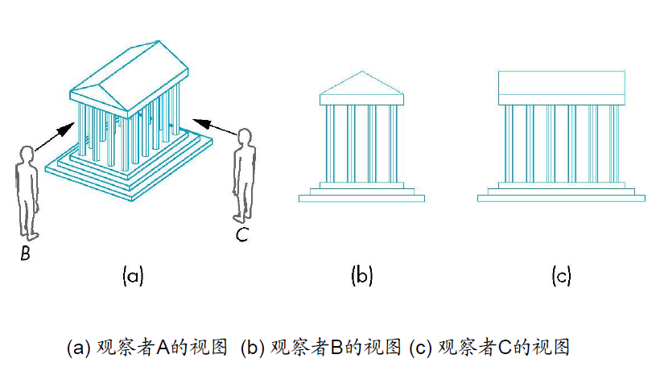
对象与观察者的独立性

Slide 10

光（Lights）
没有光照，伸手不见五指

Slide 11
光（Lights）
人(被)看到图像，是对象发射或反射的光进入人眼
光是电磁辐射的一种形式
电磁波：电磁能以波的形式传播
波长λ或频率f表征：f λ = c，其中c是光速
电磁波谱包括无线电波、红外线和可见光谱等

Slide 12
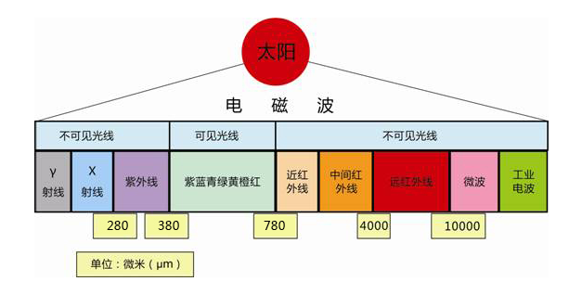
Visible Light（可见光）
可见光就是人类视觉系统对它有反应的那部分
波长大约介于350 ~ 780 nm (纳米, 10-9米)
不同波长对于不同颜色：红色–-650nm，蓝色–-450nm，绿色–-520nm
单位：纳米（nm）

Slide 13
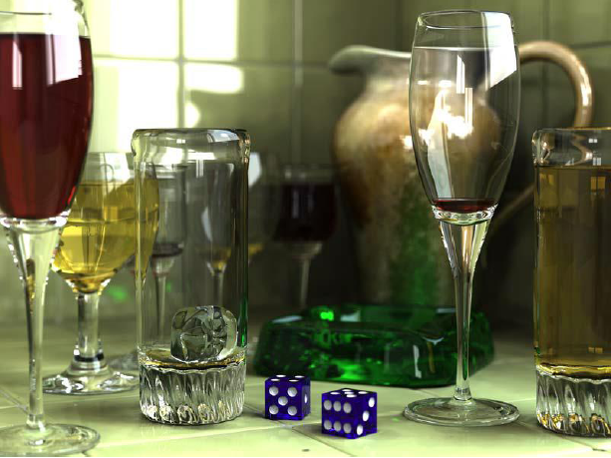
Material（材质）
物体表面物质反射光的属性
漫反射
镜面反射
折射

Slide 14
Models of Image Formation (成像模型）
给定
场景中的对象
对象的光反射属性
光源属性
观察者：人或照相机
如何生成该场景的图像？
本课程要解决的核心问题！

Slide 15
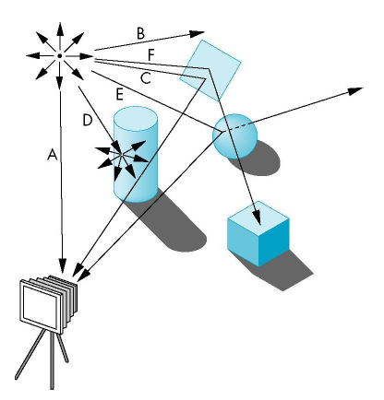
跟踪光线 （Ray Tracing）
从点光源出发，跟踪所有的光线，确定哪些光线进入照相机的镜头
光线在被吸收或者进入无穷空间之前，有可能与物体发生多次相互作用
反射：镜面 (Reflection)
散射 (scattering)
折射：透明物体 (Refraction)

Slide 16
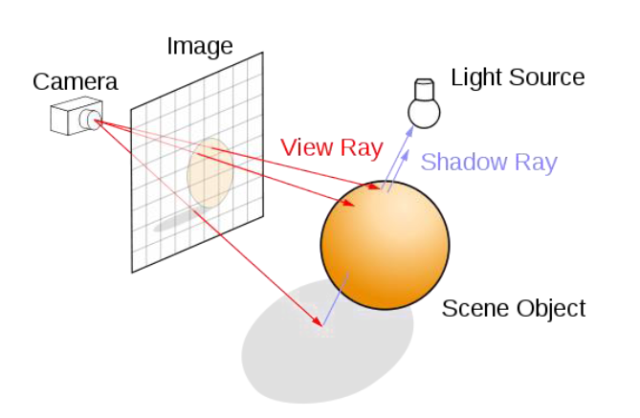
光线跟踪原理

Slide 17

光线跟踪效果

Slide 18
Contents
Image Formation System (成像系统 )
• Physical Image Model 物理成像系统
人类视觉系统 Human visual system
针孔照相机 Pinhole camera model
Synthetic camera model（虚拟照相机系统）
Image Formation Models (成像模型)
Global and local illumination (全局和局部照明)

Slide 19
物理成像系统
人类视觉系统(human visual system)
遵循物理原理的复杂系统
三色理论
针孔照相机(pinhole camera)
理解照相机和其他光学成像仪器的工作原理
图形系统成像模型的基础

Slide 20
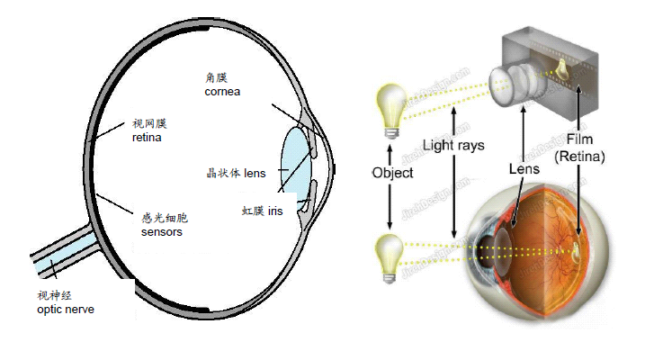
人类视觉系统
Notes:
虹膜：是光圈,调整入眼光线量,也可以改变景深. 瞳孔：就是光圈中间的透光孔,入眼光路的中心线穿过. 角膜：是镜头最前面那个透镜.因为直接与空气接触,是人眼屈光力最大的透明间质. 晶状体：是单反相机镜头的调节环.作用是是远近物像都清晰在眼底成像. 巩膜：相当于相机的外壳.保证眼球内容物的完整安全,同时是遮光材料的一部分（内表面相邻的色素层也是遮光的）. 视网膜：相当于底片.富有感光细胞和神经传导通道. 玻璃体：相当于照相机中空腔隙的空气,但玻璃体是胶状透明物,没有屈光作用.

Slide 21
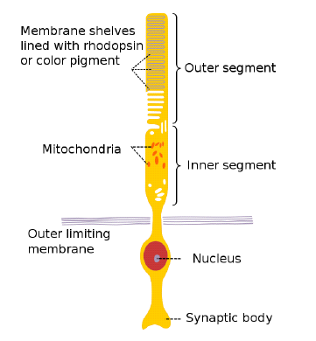
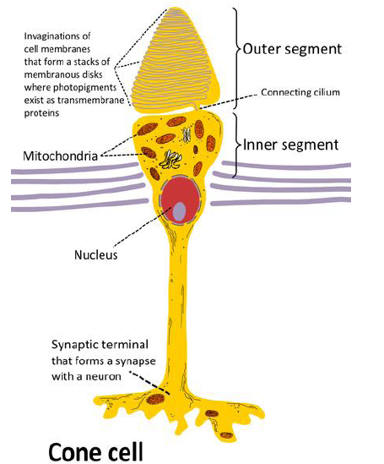
感光细胞
两种类型的感光细胞
Rods 视杆细胞
仅能感知亮度，不能感知颜色，夜视
Cones 视锥细胞
感知亮度(较强光)和色彩
三种类型的锥状细胞
只有三种刺激值送到大脑

Slide 22
强度和亮度
•强度：光线能量的物理度量(指点光源)
•亮度：度量我们所感知到的物体发射出的光线有多强（指某个平面的发光）
•人类视觉系统对不同波长光的响应不同
对强度相同的红光和绿光，感知到的亮度不同
对绿光最敏感，对红光和蓝光最不敏感

Slide 23
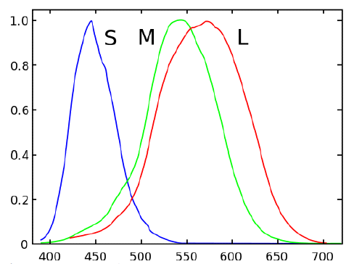
视锥细胞的感知曲线
人类能够区分颜色是由于三种视锥细胞具有不同的光谱敏感度。
全色盲、红绿色盲

Slide 24
三色理论
使用三种基色或原色(primary color) 来近似所感知到的所有颜色
• 在计算机图形学中所谓的三原色不一定与人眼所感知的三种值恰好完全匹配

Slide 25
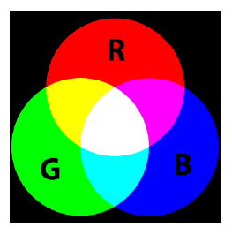
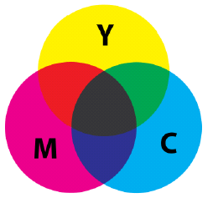
加色系统与及减色系统
打开红灯，
多出红色成分
加色
通过把三原色的值加在一起形成一种颜色
彩色显示器、投影仪、照片正片(positive film)
原色为红(R), 绿(G), 蓝(B)
基于自身发光的颜色系统
减色
通过在白光中过滤掉青色(cyan),
品红色(magenta)和黄色(yellow)形
成最终的颜色
彩色打印、照片负片(negative film)
基于反光的颜色系统
打开
蓝灯，
多出
蓝色
成分
打开
绿灯，
多出
绿色
成分
涂上黄颜料，
只有黄色光能反射
涂上青颜料，只有青色光能反射
涂上品红颜料，只有品红色光能反射
Notes:
http://cs.brown.edu/courses/cs123/demos/combined_colormixing/index.html

Slide 26
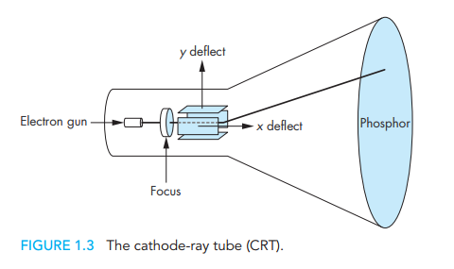
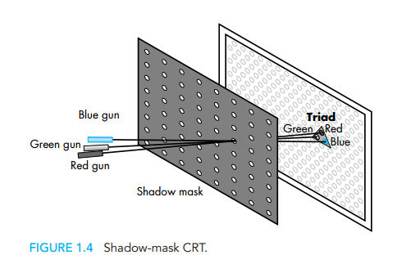
CRT显示器原理
CRT(Cathode Ray Tube):阴极射线显像管
单色CRT
彩色CRT

Slide 27
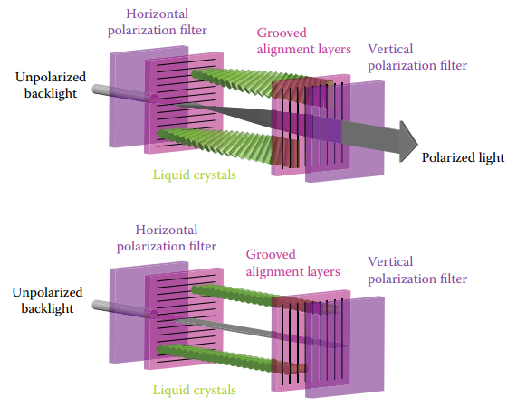
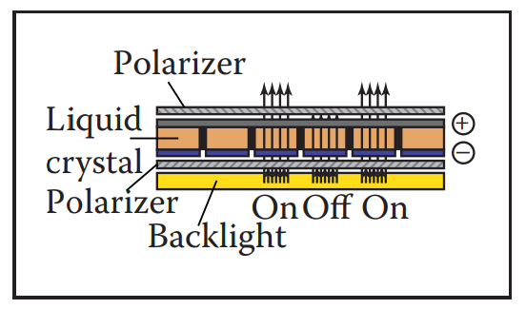
LCD显示器原理

Slide 28
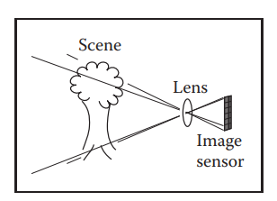
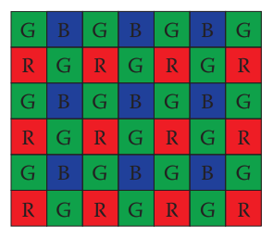
照相装置
Bayer Array

Slide 29
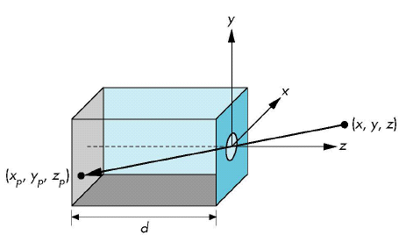
针孔照相机 （pinhole camera）
方形盒一个侧面的中心有一个小孔，胶片放在盒子里与小孔相对的内表面上
小孔非常小，仅容一条光线进入
胶片平面与针孔距离为d
坐标系原点在小孔处

Slide 30
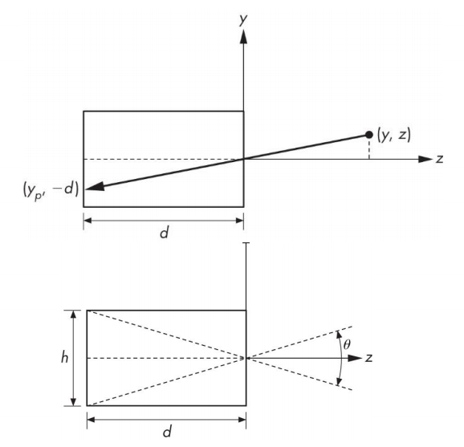
针孔照相机 （pinhole camera）
(x,y,z)点的投影(xp, yp, -d)
xp = -d*x/z
yp = -d*y/z
视域或视角：胶片上能成
完整像的最大物体所张
的角度
θ=2 tan⁻¹(h/2d)
无穷景深：不论远近
都会清晰成像

Slide 31
缺点
针孔太小：单条光线
用透镜替换小孔
视角不能调节
使用焦距可调的透镜
等价地，胶片平面与小孔距离可调

Slide 32
Contents
Image Formation System (成像系统 )
• Physical Image Model 物理成像系统
人类视觉系统 Human visual system
针孔照相机 Pinhole camera model
Synthetic camera model（虚拟照相机系统）
Image Formation Models (成像模型)
Global and local illumination (全局和局部照明)

Slide 33
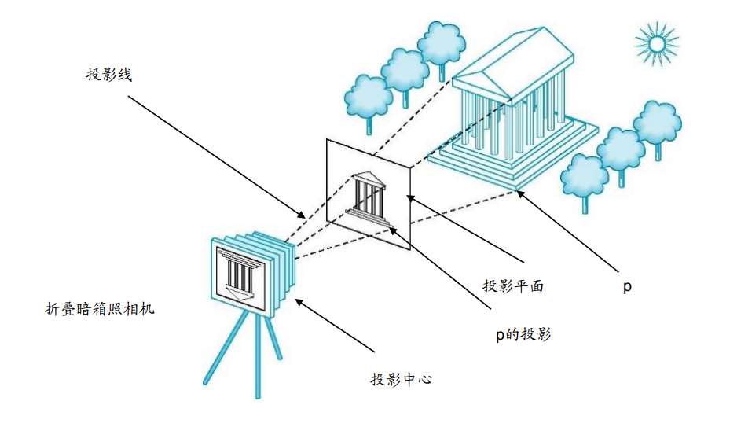
基于针孔相机模型的虚拟相机

Slide 34
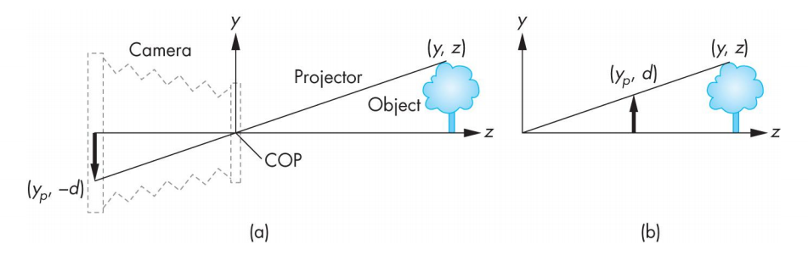
虚拟相机若干要素
投影线：对象上一点到透镜中心的连线
投影中心(COP)：透镜中心
投影平面：移至透镜前的虚拟成像平面
对象上一点的像位于投影线与投影平面的交点

Slide 35
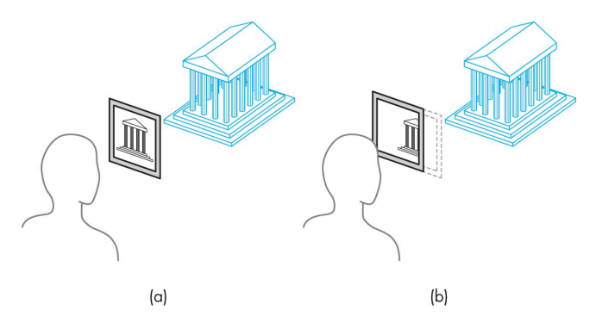
虚拟相机若干要素
图像大小是有限的
场景中位于视角/视域体中对象在胶片上成像
在投影平面内设置一个裁剪矩形(clipping rectangle)或裁剪窗口(clipping window)
给定投影中心的位置、投影平面的位置和方向，还有裁剪窗口的大小，就能确定哪些对象会在图像中出现。

Slide 36
优势
把对象、观察者和光源区分开
二维图形是三维图形的一个特殊情形
可以得到简单的软件API (Application programming interface)
指定对象、光源、照相机、材料属性
由API的实现确定最终的图像
可以得到快速的硬件实现
主流API，如OpenGL和Direct3D都是基于
该模型

Slide 37
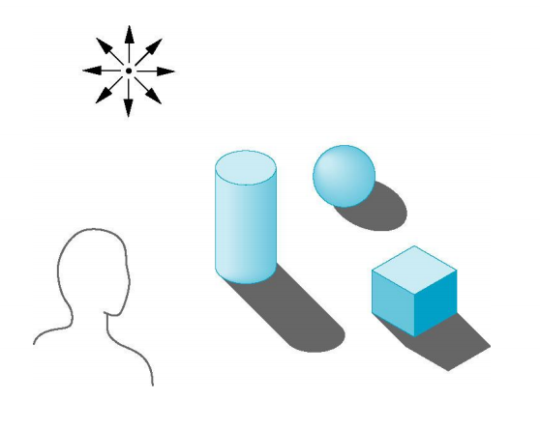
全局与局部光照 Global Illumination and Local Illumination
全局光照不能对每个对
象独立地计算它的颜色
和阴影
有些对象被其它对象遮住
了光源
光可以在对象之间反射
有些对象是透明的

Slide 38
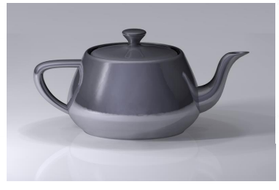
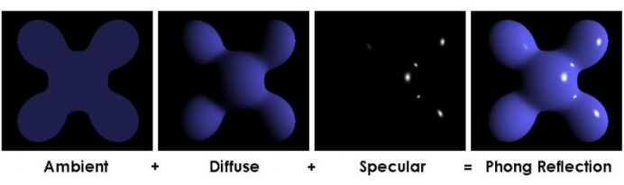
全局与局部光照 Global Illumination and Local Illumination
全局光照模型光线跟踪、光子映射
辐射度方法
目标：照片真实感图形渲染
局部光照模型
Phong光照模型
目标：交互式或实时图形渲染

Slide 39
光线跟踪方法的不足之处
原则上它可以得到全局光照效果，例如阴影和多重反射，但是光线跟踪速度很慢，
不适用于交互系统的需要
借助GPU实现的光线跟踪接近于实时

